Slide 1

המסכם
מפתחים: בועז שרעבי
איתמר זיו און
אורי בן חמו

Slide 2
מוטיבציה
יצירת פלטפורמה נוחה ומסודרת לשיתוף סיכומים בין סטודנטים
עידוד מסכמים לשתף את הסיכומים שלהם (על ידי דירוג ושיעורים פרטיים)
שיפור איכות הסיכומים (על ידי יצירת קשר בין המסכם לקורא)
התמקדות הקורא בסיכומים מומלצים (יצירת בטחון אצל הקורא בדבר איכות הסיכום)

Slide 3
תיאור המערכת
המערכת דורשת הרשמה על מנת להשתמש בה ומאפשרת לכל משתמש רשום להעלות סיכומים למערכת, לחפש סיכומים קיימים, לדרג אותם, ליצור קשר עם מעלה הסיכום על ידי שליחת מייל ולדווח על תוכן לא ראוי.
המערכת מספקת למשתמש שמעלה סיכומים גישה למסך שמרכז את כל הסיכומים שהוא העלה ומעקב אחר דירוג הסיכומים ומחיקתם במידת הצורך.
המערכת מאפשרת מעקב מנהל אחר סיכומים שדווחו כבעלי תוכן לא ראוי ומחיקתם במידת הצורך.

Slide 4
דרישות מרכזיות
העלאת סיכום
הורדת סיכום
דירוג סיכום
בקרת מנהל

Slide 5
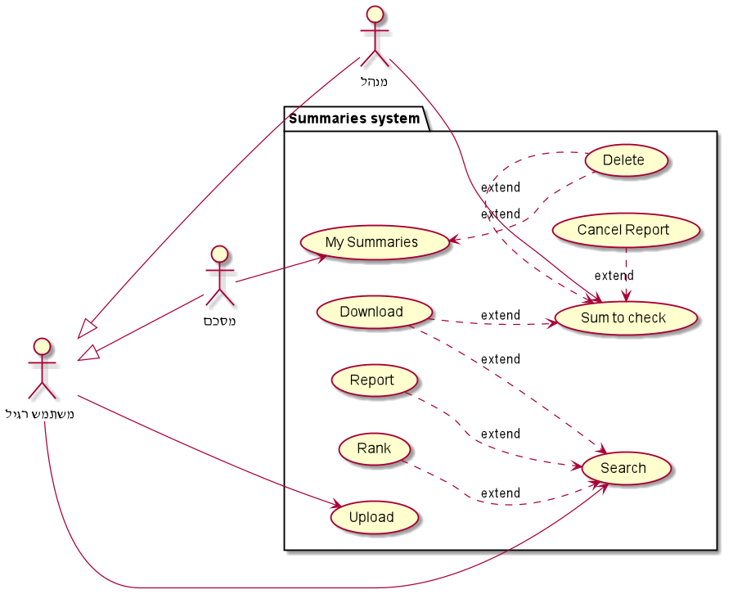
Use-case diagram

Slide 6
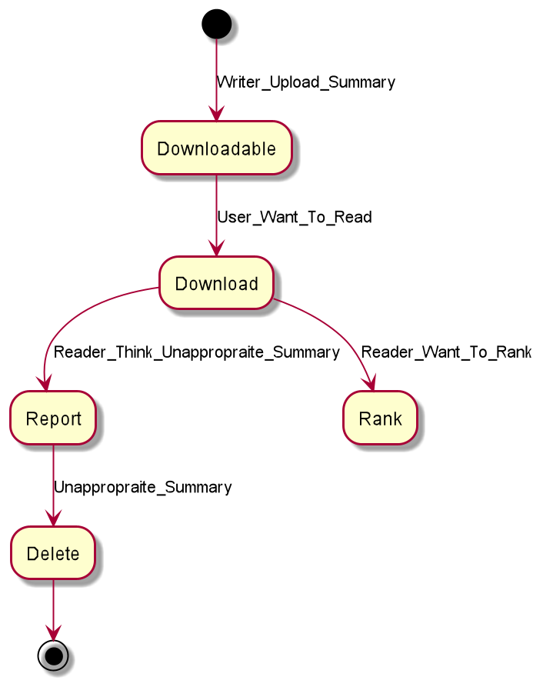
State-machine diagram

Slide 7
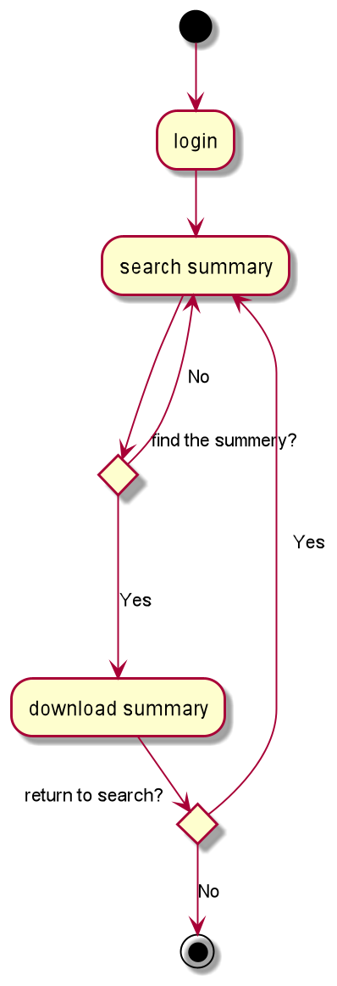
Activity diagram

Slide 8
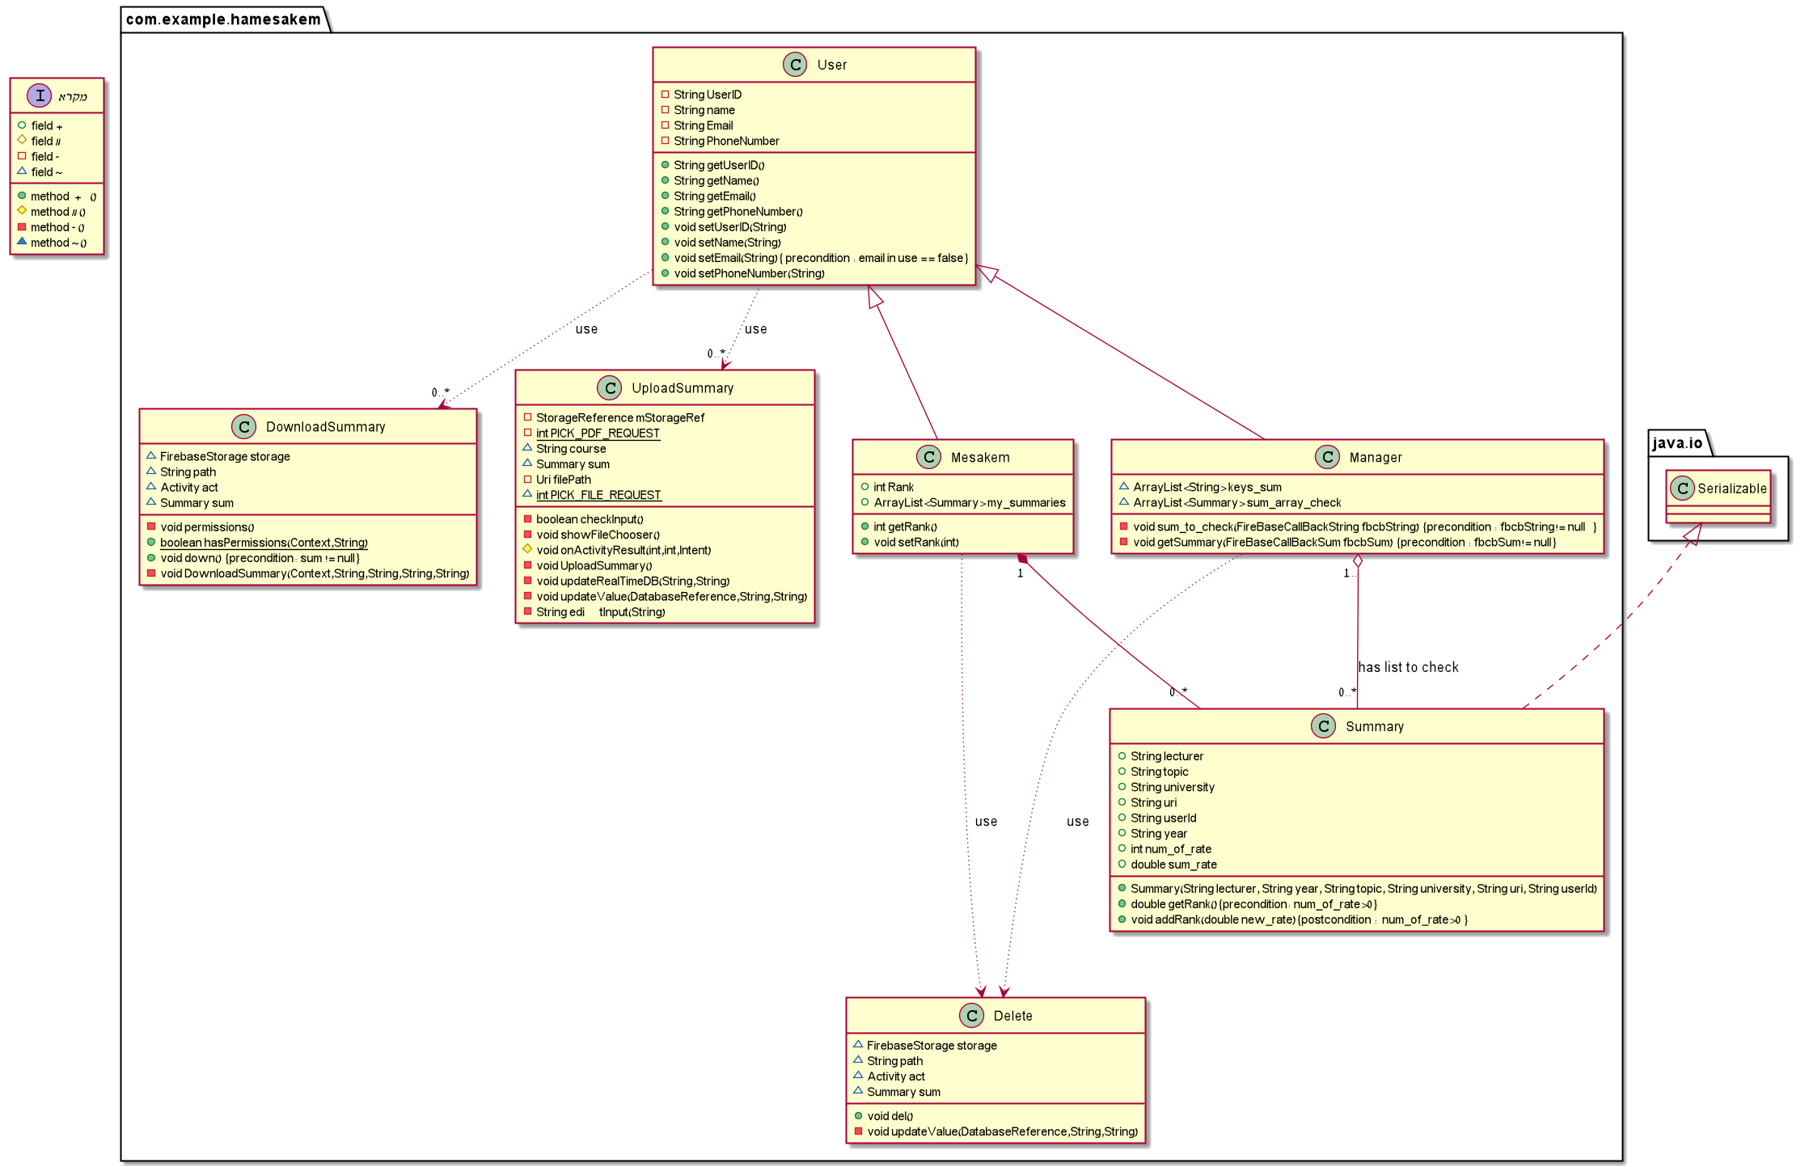
Class diagram

Slide 9
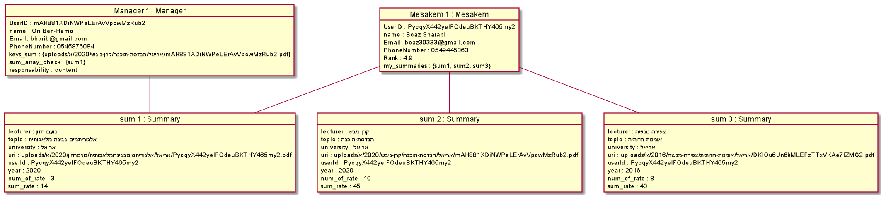
Object diagram

Slide 10
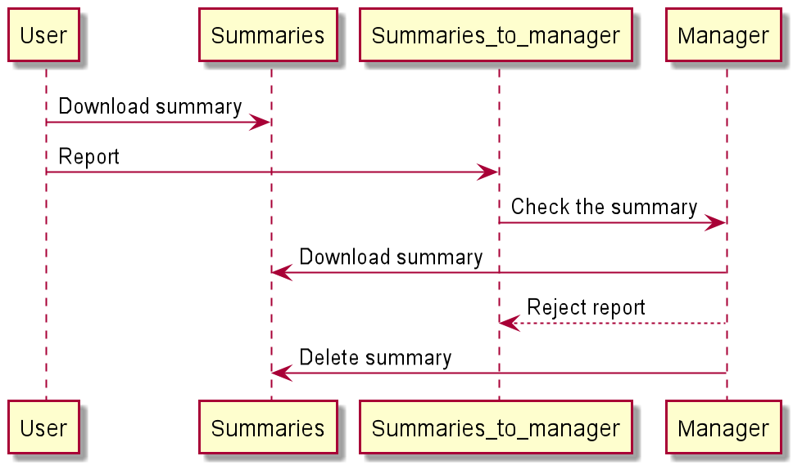
Sequence diagram

Slide 11
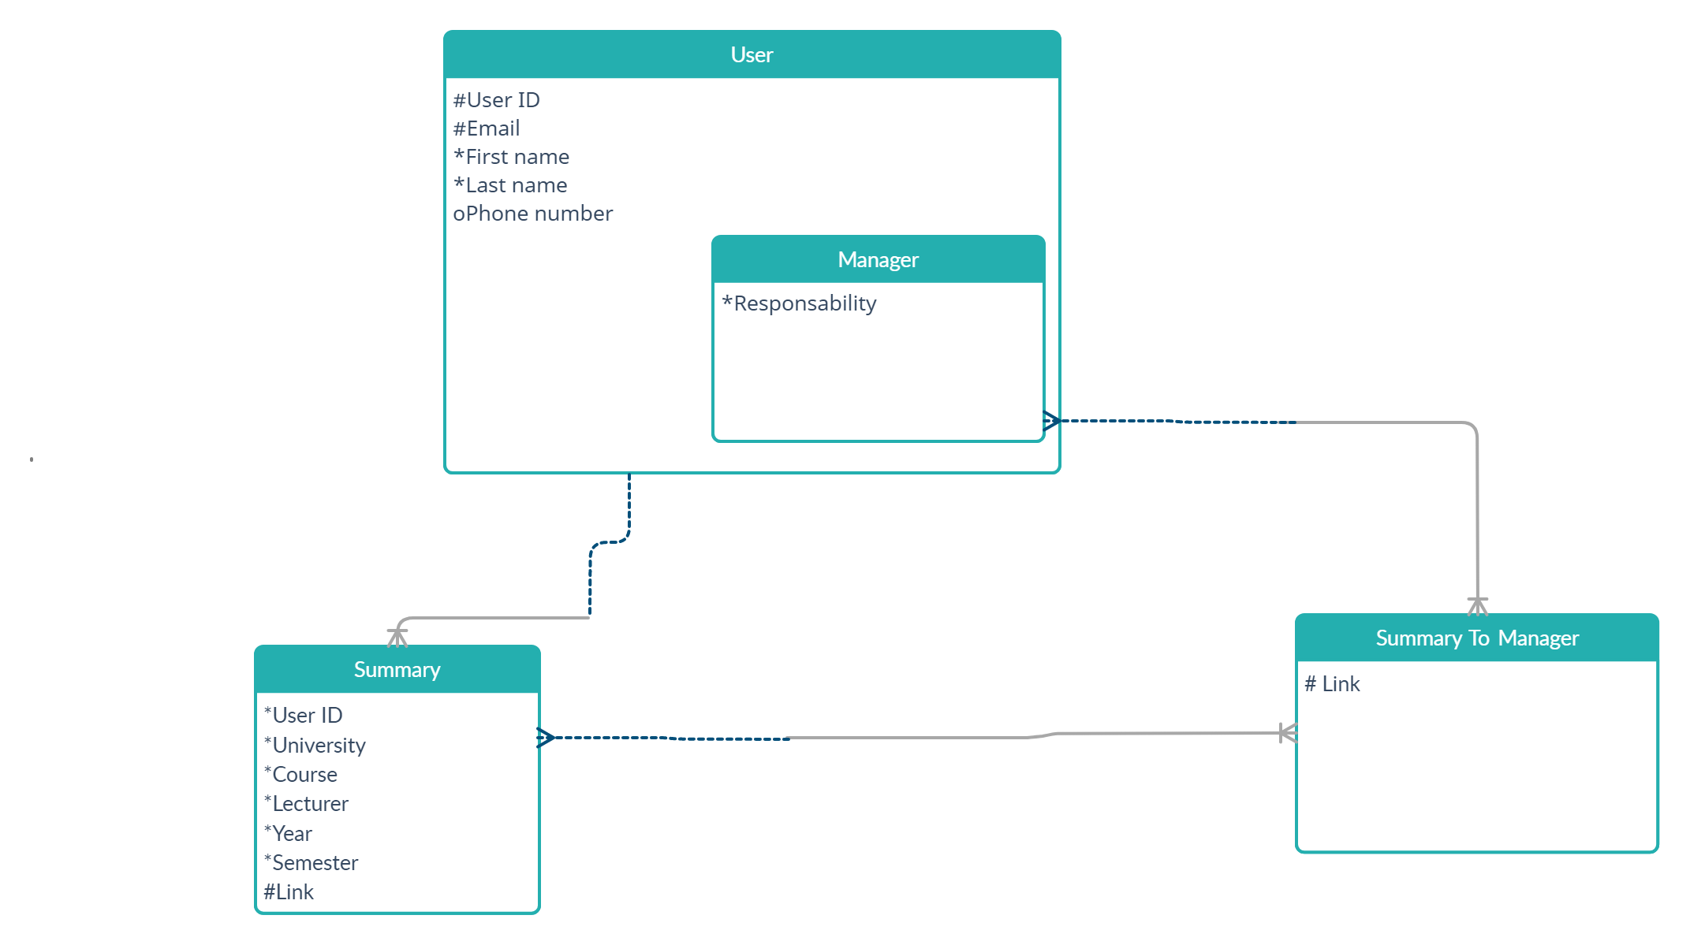
ERD

Slide 12
תיאור המערכת בפועל

Slide 13
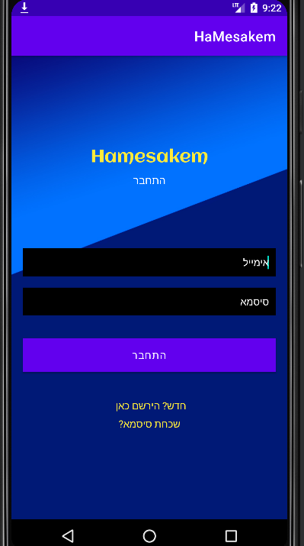
התחברות

Slide 14
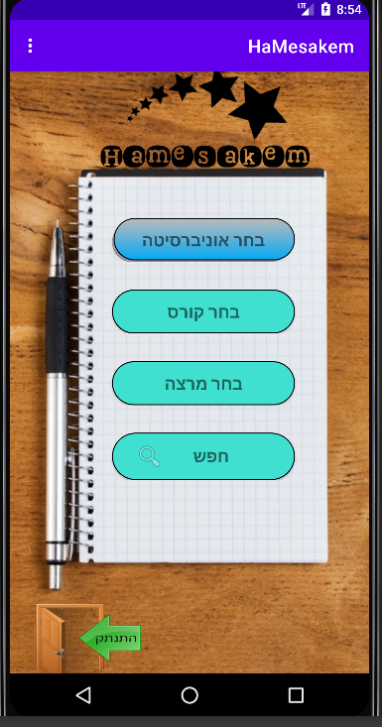
מסך חיפוש

Slide 15
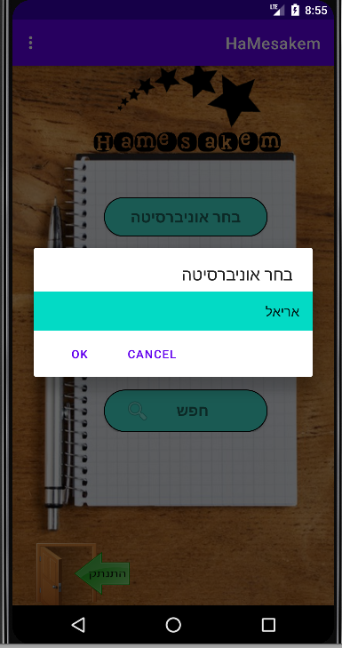

Slide 16
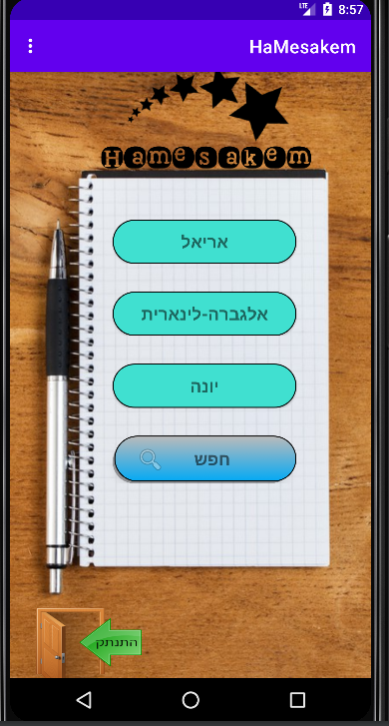
מסך חיפוש

Slide 17
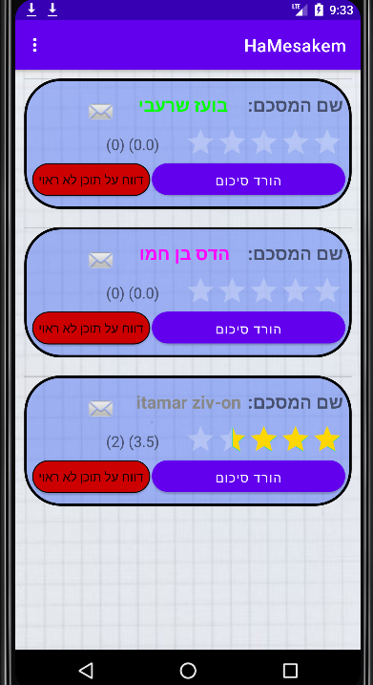
תוצאת החיפוש

Slide 18
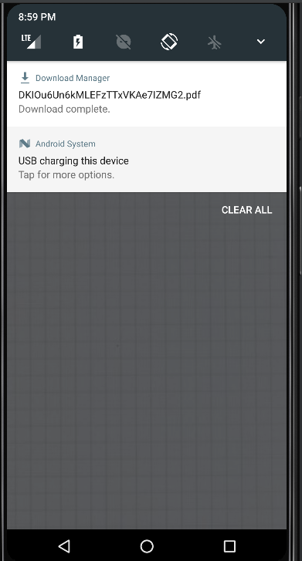
הורדה

Slide 19
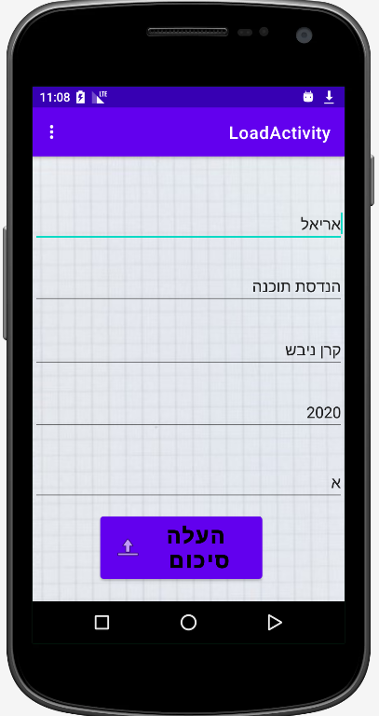
העלאת סיכום

Slide 20
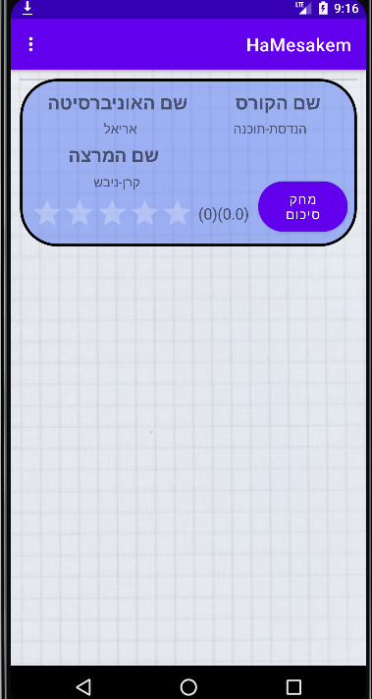
הסיכומים שלי

Slide 21
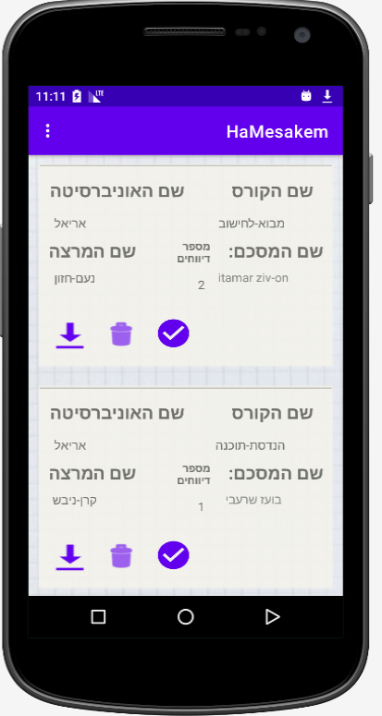
סיכומים לבדיקת מנהל

Slide 22
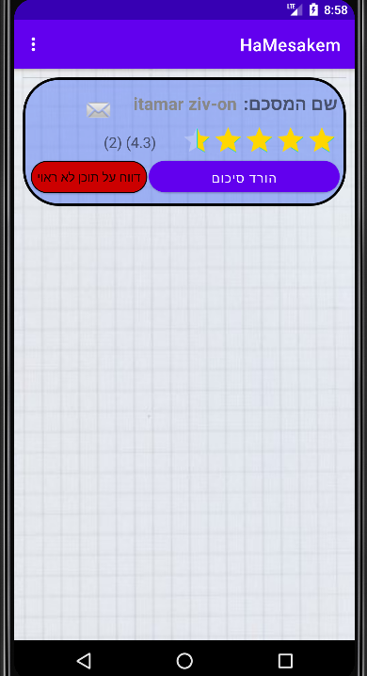
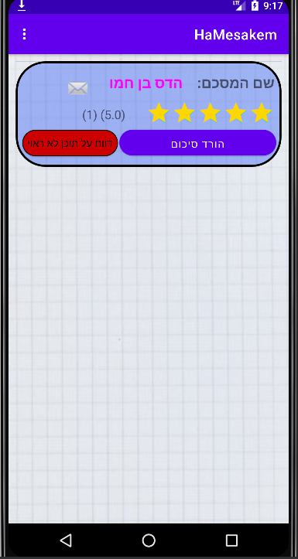
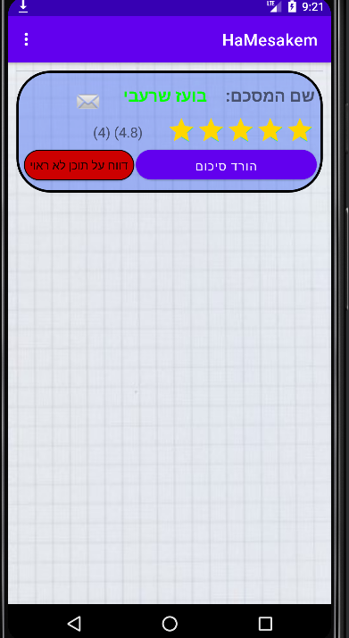
דירוג המסכמים

Slide 23
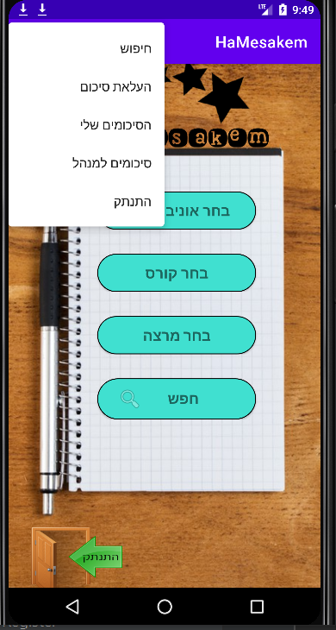
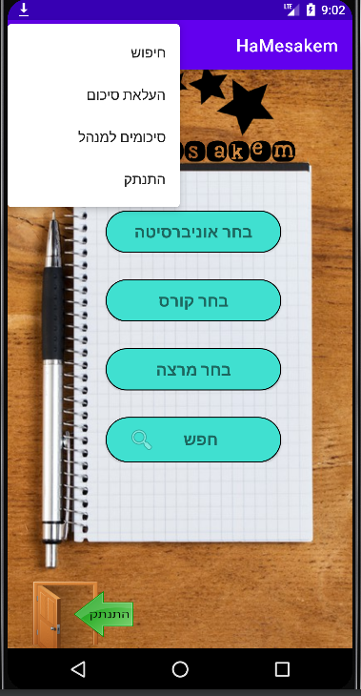
תפריט

Slide 24
Firebase
Firebase

Slide 25
תיאור הDB
שמירת הנתונים ב DB מתחלקת לשלושה אזורים:
Firestore – מידע על המשתמשים
Storage – אחסון הסיכומים
Realtime Database – מידע על הסיכומים

Slide 26
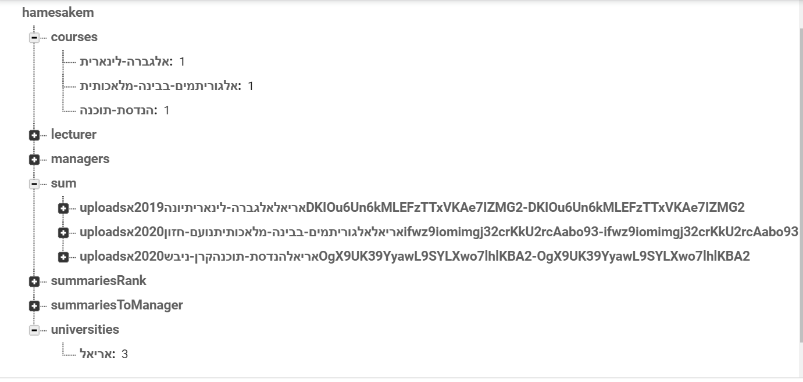

Slide 27
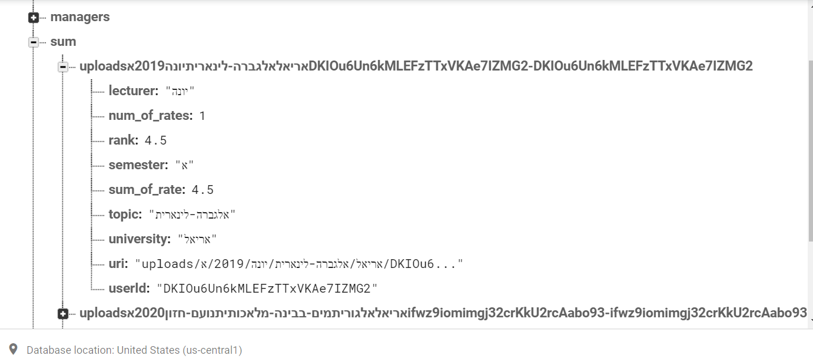

Slide 28
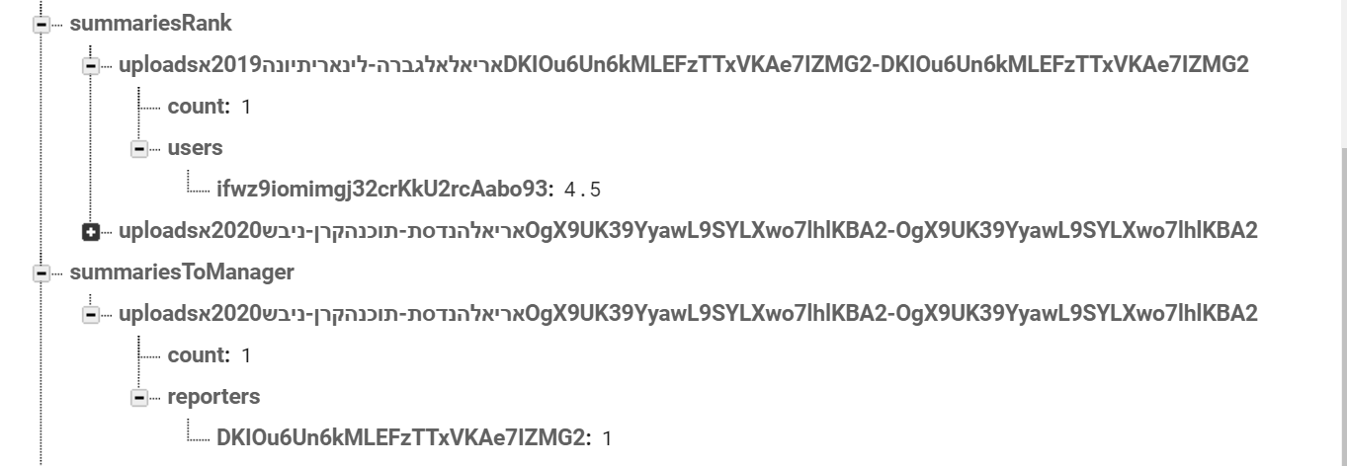

Slide 29
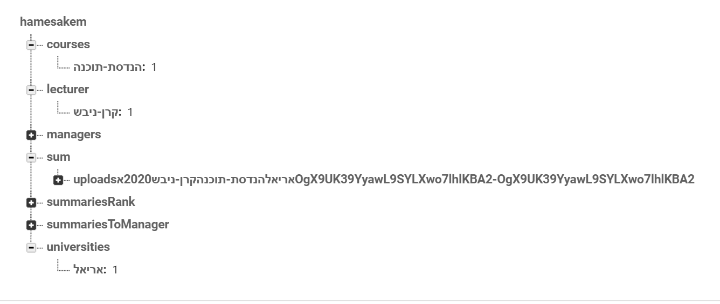

Slide 30
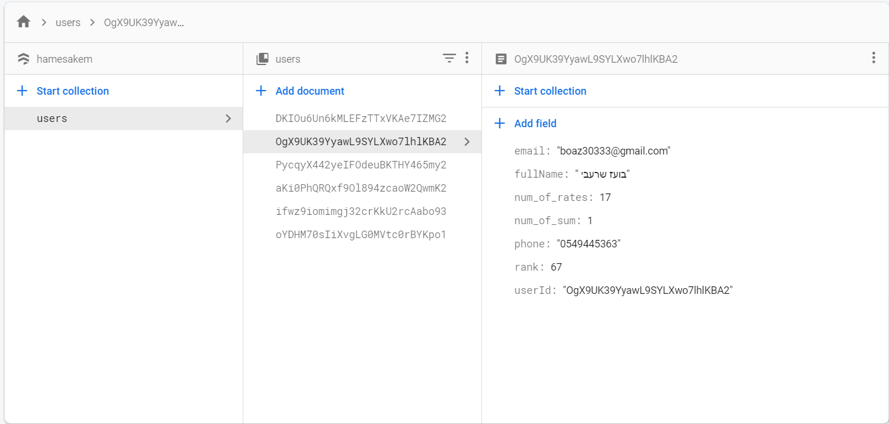

Slide 31
קישור לפרוייקט
https://github.com/bhori/Software-Engineering

